Slide 1
DATA LOSS PREVENTION
Đồ án môn học Quản lý rủi ro và an toàn thông tin
trong doanh nghiệp
GV Hướng dẫn: ThS Nguyễn Duy
Danh sách thành viên
20522019 – Võ Thành Tín
20520454 – Trần Trí Đức
20521291 – Huỳnh Thế Hào
20521858 – Nguyễn Ngọc Tài

Slide 2
Nội dung trình bày
Tổng quan về Data Loss Prevention
Hiện trạng hệ thống mạng của doanh nghiệp
Phân tích những điểm yếu của mô hình hiện tại
Phân tích những rủi ro mất mát dữ liệu
Risk Rank của hệ thống hiện tại
Thiết kế hệ thống mới
Xây dựng quy trình và chính sách vận hành
Risk Rank của hệ thống mới
Notes:
Báo cáo của em gồm 8 phần như trên, follow theo các yêu cầu của đồ án

Slide 3
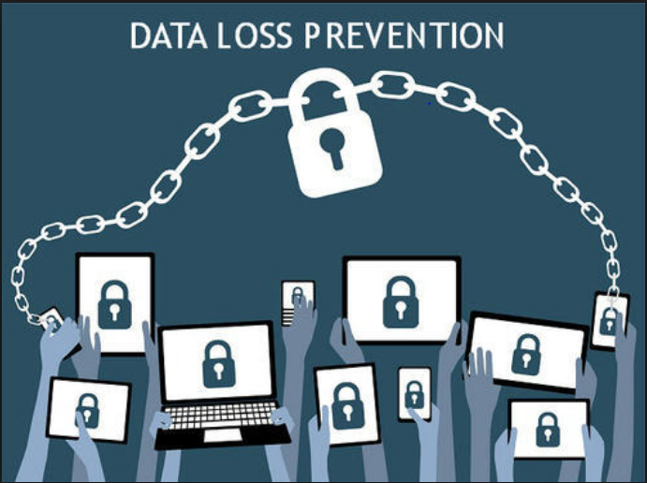
1. Tổng quan về Data Loss Prevention
1.1 Khái niệm về Data Loss Prevention
Với sự phát triển mạnh mẽ của doanh nghiệp nên dữ liệu cần được chia sẽ với những đối tượng khác nhau qua internet. Việc mất mát, rò rĩ thông tin ảnh hưởng đến tài chính, danh tiếng công ty và quan hệ với các đối tác => vấn đề mất mát dữ liệu luôn được quan tâm và kiểm soát
Notes:
Tổng quan về Data Loss Prevention (Giải pháp chống thất thoát dữ liệu)

Slide 4
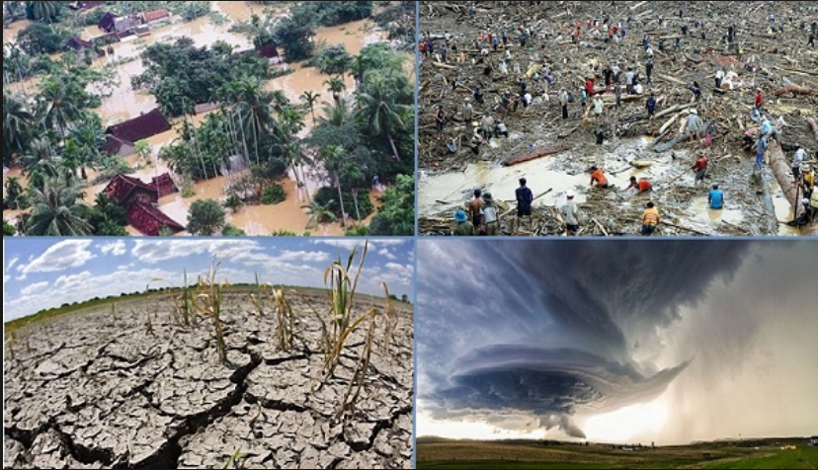


1. Tổng quan về Data Loss Prevention
1.2 Các tác nhân dẫn đến mất mát dữ liệu
Notes:
Các nhân tố gây thất thoát dữ liệu có thể kể đến như:
Thiên nhiên: Bão lũ, lốc xoáy, động đất, hỏa hoạn…
Tin tặc: Hacker thưc hiện đánh cắp dữ liệu
Rủi ro từ bên trong: Nhân viên cố tình thực hiện bán dữ liệu ra bên ngoài

Slide 5
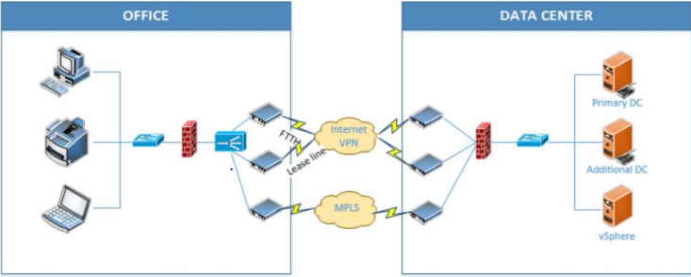
2. Hiện trạng hệ thống mạng của doanh nghiệp
Notes:
Quản trị theo mô hình Domain
Router Cisco tích hợp firewall
Thiết bị cân bằng tải kết nối internet
Không có phần mềm antivirus, firewall chuyên dụng cũng như các chính sách bảo mật khác.
Chưa có chính sách vận hành hệ thống
Chưa có chính sách về vấn đề an toàn thông tin trong hệ thống
Chưa có chính sách sao lưu và phục hồi dữ liệu - Tất cả các máy chủ đặt tại Data Center

Slide 6
3. Phân tích những điểm yếu của mô hình hiện tại
Không có quản lý tập trung
Không có firewall chuyên dụng dễ bị DoS, DDoS, …
Chưa có IDS/IPS
Không có giải pháp WAF cho web và mail security cho mail
Thiếu việc triển khai các hệ thống giám sát
Không có phần mềm antivirus dễ dàng bị lây nhiễm malware qua các thiết bị di động, máy tính, …
Chưa có chính sách an ninh, nhân viên có thể đem dữ liệu thông qua USB, gửi thông tin ra internet mà không bị phát hiện
Notes:
- Không có firewall chuyên dụng dễ bị tấn công DoS, DdoS … để đánh cắp dữ liệu
- In ấn tự do, không có sự quản lý tập trung
Chưa có IDS/IPS, dễ bị hacker tấn công
Không có giải pháp WAF chuyên nghiệp để phòng chống tấn công ứng dụng Web
Không có Email Security để chống Spam Mail
Thiếu việc triển khai các hệ thốn giám sát, ghi log như SIEM
Không có phần mềm Antivirus, làm cho máy người dùng dễ bị chiếm quyền
Chưa có chính sách an ninh tốt, nhân viên có thể lợi dụng để lấy dữ liệu

Slide 7
4. Phân tích những rủi ro mất mát dữ liệu
Từ Attacker
Không có Firewall chuyên dụng → Dễ bị xâm nhập
Không có Monitoring System → Khó giám sát hệ thống
Dễ bị nghe lén thông tin
Không có Email Security → Dễ bị Spam Mail, gửi link mã độc
Không có Endpoint Security → User dễ bị dính mã độc
Notes:
Không có FW chuyên dụng nên dễ bị hacker xâm nhập, Hacker cũng dễ dàng gửi dữ liệu ra ngoài
Không có các hệ thống giám sát, khó truy vết sự cố
Dễ bị nghe lén thông tin do việc không triển khai mã hóa đường truyền tốt
Không có Email Security nên dễ bị gửi link spam, mã độc
Không có Endpoiint Security nên dễ bị cài cắm mã độc, backdoor

Slide 8
4. Phân tích những rủi ro mất mát dữ liệu
Từ nhân viên
Không có Firewall chuyên dụng → Nhân viên có thể chuyển file thông qua Skype, Zalo …
Nhân viên có thể dùng các giao thức P2P để chia sẻ dữ liệu
Không có chính sách quy định về việc in ấn dữ liệu → Nhân viên có thể tận dụng lỗ hổng này để bán thông tin
Notes:
Không có FW chuyên dụng, người dùng dễ gửi dữ liệu lên google drive, onedrive
Nhân viên có thể tận dụng để Share File Peer-to-peer ra ngoài
Không có chính sách, quy định về việc in ấn dữ liệu → Nhân viên có thể lợi dụng để bán thông tin

Slide 9
5. Risk Rank của hệ thống hiện tại
Notes:
Về Risk Score của hệ thống hiện tại như hình vẽ cho thấy File Server đang gặp rủi ro cao nhất. Mặc dù được sử dụng nội bộ, không public internet nhưng đây là hệ thống chứa nhiều dữ liệu quan trọng, trong khi cơ chế chiếm soát hiện chưa tốt nên nhóm em đánh giá đây là hệ thống rủi ro cao nhất.

Slide 10
6. Thiết kế hệ thống mới
Sơ đồ tổng quan
SOC Zone
DC Zone
Cloud Zone
Các giải pháp kĩ thuật
Notes:
Về thiết kế hệ thống mới, nhóm em chia làm 5 phần như trên.
Phần sơ đồng tổng quan là sơ đồ về toàn bộ hệ thống, hệ thống của nhóm chia làm 3 Zone chính
SOC Zone: Security Operation Center, là Zone cho phòng bảo mật quản lý, chịu trách nhiệm vận hành an ninh cho hệ thống
DC Zone: Là Zone giành riêng cho các hệ thống trong DC như File Server, Domain Controller…
Cloud Zone: Là vùng Zone giành riêng cho Web Serer. Nhóm chọn giải pháp đặt các máy chủ ứng dụng Web lên Cloud AWS
Các giải pháp kĩ thuật: Tương ứng với mỗi Zone, nhóm sẽ có các giải pháp kĩ thuật để vận hành hệ thống

Slide 11
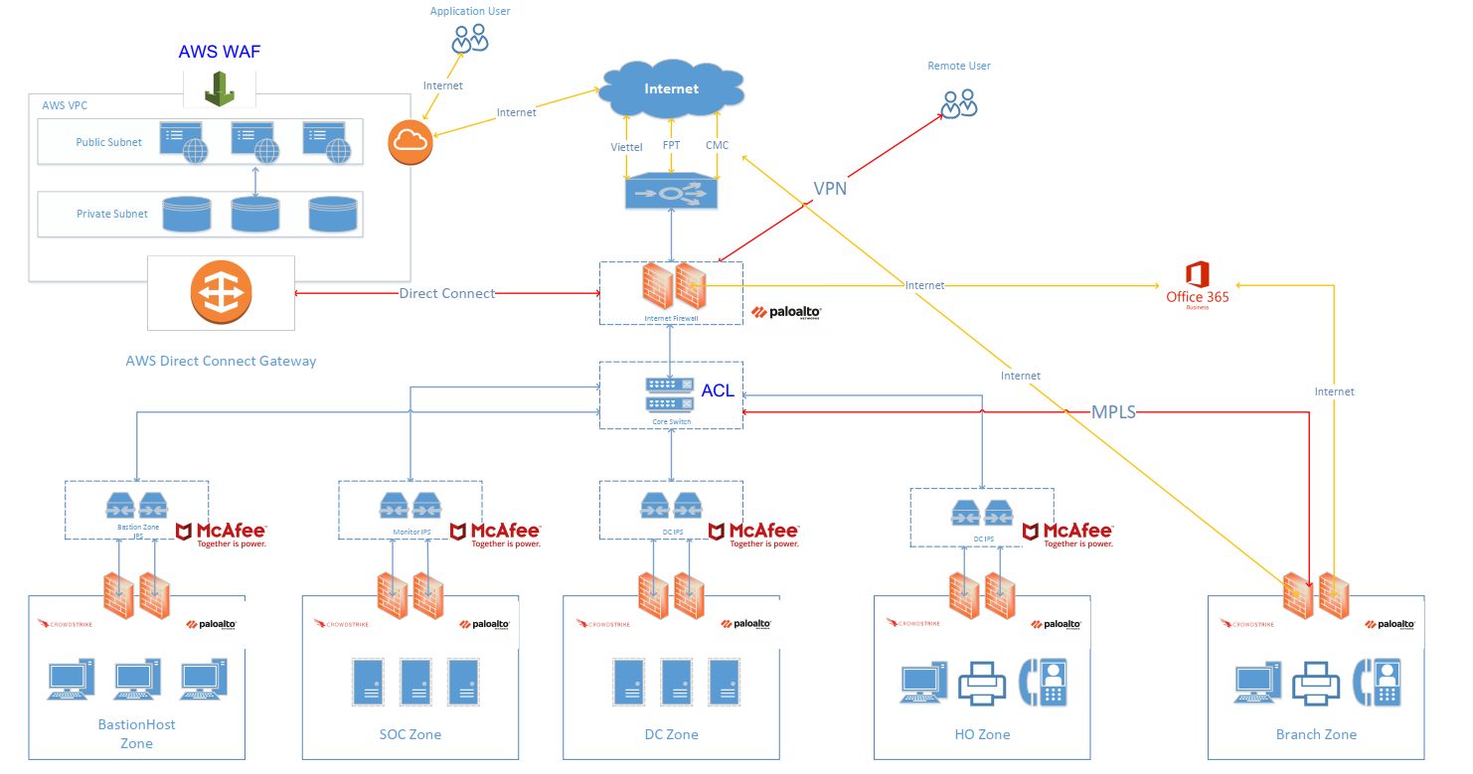
6A. Sơ đồ tổng quan
Notes:
Đây là sơ đồ tổng quát của nhóm em:
Sơ đồ được chia làm 3 Zone chính như em đã nói: là SOC Zone, DC Zone, và Cloud Zone
Có một Zone phụ là Bastion Host Zone, là Zone cho các máy tính đặc biệt, các máy tính này được ngắt kết nối hoàn toàn với Internet. Mục đích của các máy này là để quản trị viên truy cập vào các hệ thống quan trọng như DB, Server
Còn 2 Zone phụ nữa là HO Zone (Head Office) và Branch Zone (Chi nhánh). HO Zone được đặt tại DC nên không lo về kết nối. Branch Zone là các chi nhánh sẽ đi Internet bình thường. Khi có nhu cầu truy cập về File Server thì sẽ đi thông qua MPLS về Data Center.
Ở đây nhóm sử dụng Office 365 để làm Mail cho nhân viên, sử dụng hệ thống ngăn chặn Mail Spam của O365 luôn

Slide 12
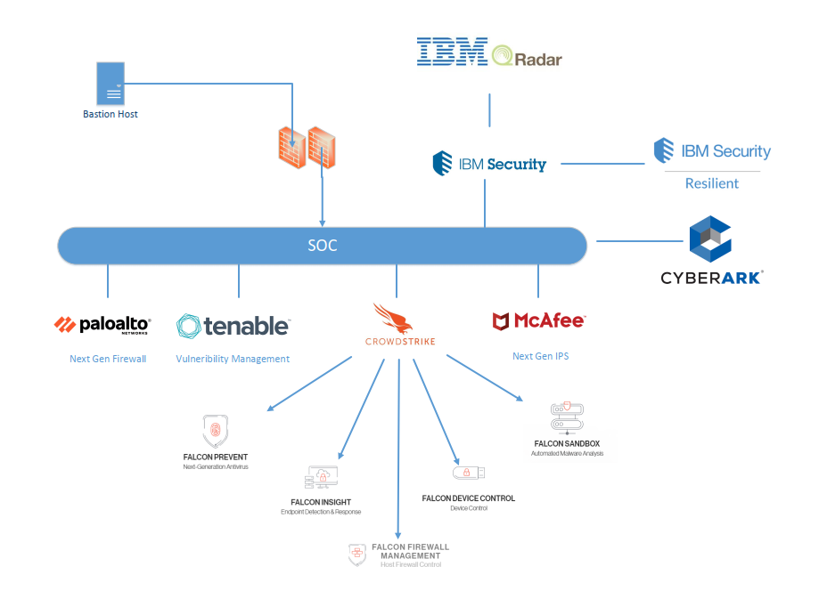
6B. SOC Zone
Notes:
Đây là mô hình SOC Zone, là bộ não vận hành bảo mật cho hệ thống. Nhóm sử dụng các thành phần sau:
Palo Alto Firewall: Tường lửa thế hệ mới
Tenable: giải pháp Vulnerability Management để kiểm soát lỗ hổng của hệ thống
McAfee IPS: Giải pháp ngăn ngừa xâm nhập của McAfee
Crowdstrike: Hệ thống Endpoint, Sandbox và DLP của Crowdstrike
IBM: Sử dụng SIEM và SOAR của IBM.
CyberArk: Privilege Access Management, dùng để quản lý quyền truy cập của các tài khoản đặc quyền.

Slide 13
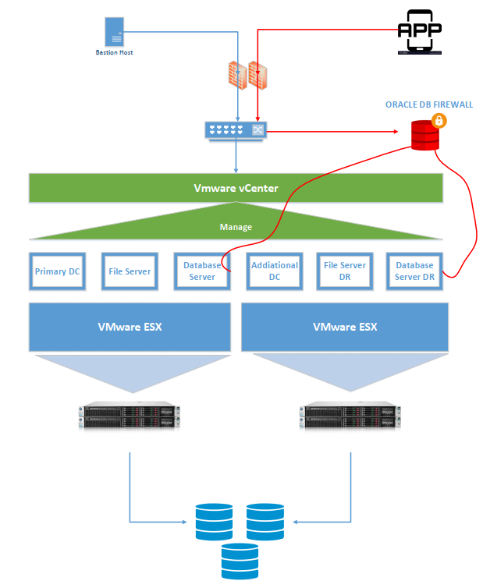
6C. DC Zone
Notes:
DC Zone nhóm sử dụng Vmware vSphere như hình
Các máy chủ được cài đặt Vmware OS
Sử dụng giải pháp Backup của SAN

Slide 14
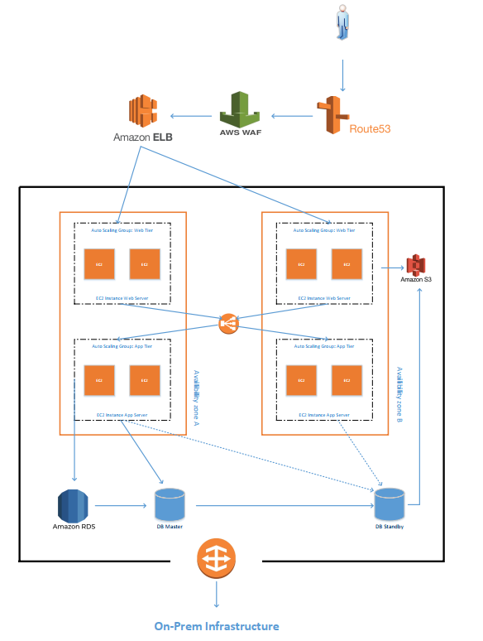
6C. Cloud Zone
Notes:
Cloud Zone được kết nối về Data Center (On Prem) thông qua AWS Direct Connect
Trong Cloud Zone chủ yếu là các ứng dụng Web
Hệ thống Cloud này được chia ra thành 2 Availibility Zone (AZ)
Thực hiện cân bằng tải giữa 2 AZ.
Hệ thống Web trên Cloud này được phân quyền truy cập từ bên ngoài dựa vào Security Group
Thực hiện Backup DB bằng S3, Backup máy chủ bằng cơ chế Snapshot
Sử dụng AWS WAF để ngăn chặn Hacker

Slide 15
6E. Các giải pháp kĩ thuật
Palo Alto Network
Loại sản phẩm: Next Gen Firewall
Mục đích sử dụng:
Kiểm soát truy cập mạng, ngăn chặn các kết nối không được phép
Kiểm soát ứng dụng người dùng
Blacklist IP từ bên ngoài vào hệ thống
VPN

Slide 16
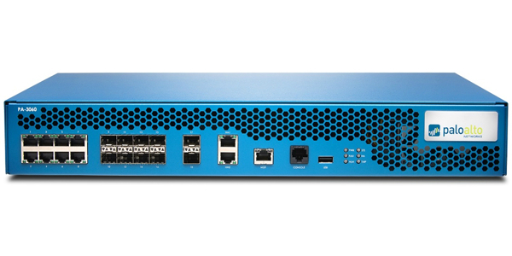
6E. Các giải pháp kĩ thuật
Palo Alto Network

Slide 17
6E. Các giải pháp kĩ thuật
Palo Alto Network
Tính năng:
Application-based policy enforcement (App-ID™)
User identification (User-ID™)
Threat prevention
URL filtering
Traffic visibility
Global Protect
Fail-safe operation
Malware analysis and reporting
VM-Series firewall
Management and Panorama

Slide 18
6E. Các giải pháp kĩ thuật
McAfee
Loại sản phẩm: Next Gen IPS
Mục đích sử dụng:
Ngăn chặn xâm nhập từ bên trong và bên ngoài
Quarantine các IP độc hại
Phát hiện tấn công mạng

Slide 19
6E. Các giải pháp kĩ thuật
McAfee
McAfee:
ePolicy Orchestrator®
Quản lý đa sản phẩm
Tự động hóa
Data Exchange Layer (DXL)
Giao tiếp tức thì
Kết nối tới hệ thống bên ngoài:
McAfee® Active Response (MAR)
Phân tích trong thời gian thực
Xác định đối tượng độc hại
McAfee® Enterprise Security Manager (ESM)
SIEM, Báo cáo và tuân thủ

Slide 20
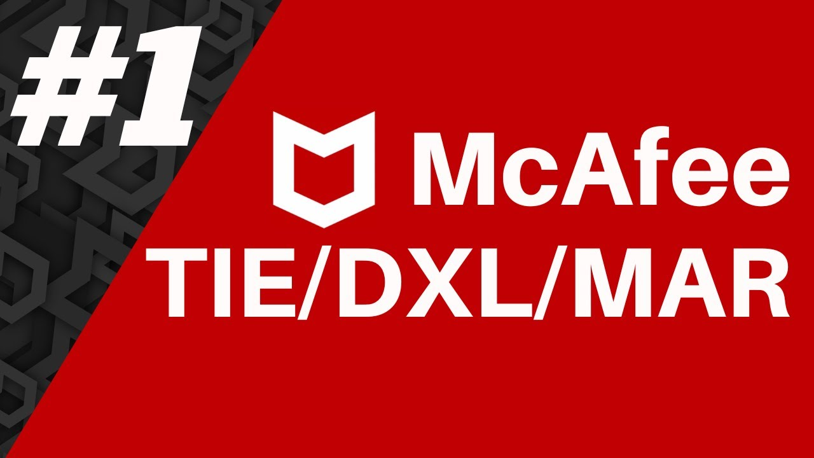
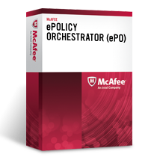

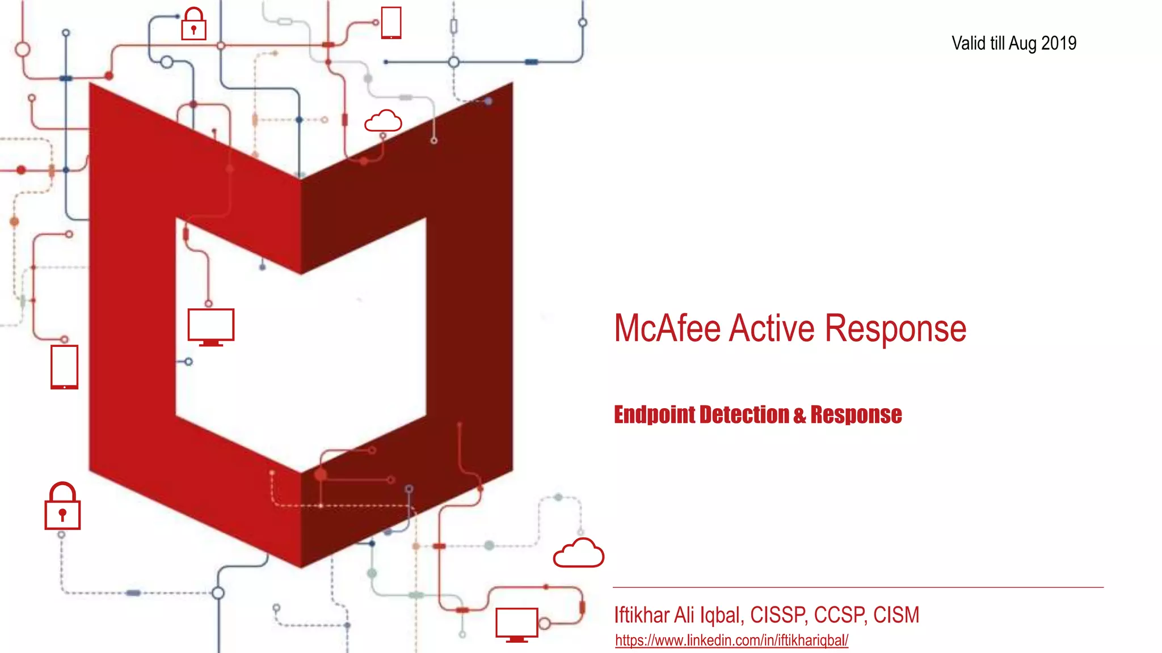
6E. Các giải pháp kĩ thuật
McAfee

Slide 21
6E. Các giải pháp kĩ thuật
Crowdstrike
Loại sản phẩm: Endpoint Security + Sandbox
Mục đích sử dụng:
Hostbase IPS, kiểm soát tấn công vào máy người dùng
Hostbase Firewall, kiểm soát truy cập các máy trong cùng VLAN
Ngăn chặn mã độc, ngăn chặn Ransomware
Ngăn chặn truy cập USB, Ổ cứng
Submit file tới Sandbox để thực thi khi cần

Slide 22
6E. Các giải pháp kĩ thuật
IBM
Loại sản phẩm: SIEM, SOAR
Mục đích sử dụng:
Sử dụng SIEM để quản lý log tập trung
Dùng cho đội SOC giám sát hệ thống
Sử dụng SOAR để phản ứng nhanh, tự động với sự cố an toàn thông tin

Slide 23
6E. Các giải pháp kĩ thuật
Cyber Ark
Loại sản phẩm: PAM (Privelege Access Management)
Mục đích sử dụng:
Sử dụng để kiểm soát truy cập tài khoản đặc quyền

Slide 24
6E. Các giải pháp kĩ thuật
Tenable
Loại sản phẩm: Vulneribility Management
Mục đích sử dụng:
Rà soát lỗ hổng các máy chủ
Rà soát cấu hình theo tiêu chuẩn CIS

Slide 25
6E. Các giải pháp kĩ thuật
Office 365 Security
Loại sản phẩm: Email Security
Mục đích sử dụng:
Bảo vệ Mail người dùng

Slide 26
6E. Các giải pháp kĩ thuật
AWS WAF
Loại sản phẩm: Web Application Firewall
Mục đích sử dụng:
Ngăn chặn xâm nhập tầng ứng dụng Web
XSS
SQL Injection
XXE
Remote Code Execution

Slide 27
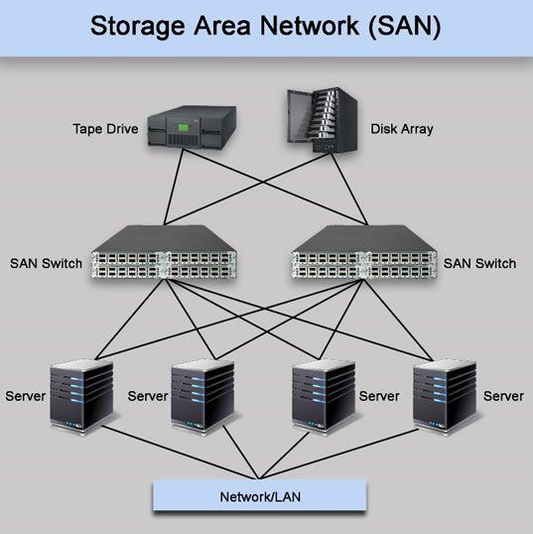
6E. Các giải pháp kĩ thuật
SAN

Slide 28
8. Risk Rank của hệ thống mới

Slide 29
Thanks for watching

